Slide 1
Η ΛΕΙΤΟΥΡΓΙΑ ΤΟΥ ΠΟΛΙΤΕΥΜΑΤΟΣ ΟΙ ΛΕΙΤΟΥΡΓΙΕΣ

Slide 2
Οι φορείς του αθηναϊκού πολιτεύματος
Το δημοκρατικό πολίτευμα της Αθήνας λειτουργούσε όπως το είχε διαμορφώσει ο Κλεισθένης με τις μεταρρυθμίσεις του
Από το 462 π.Χ. , έτος της πολιτικής αποδυνάμωσης του Κίμωνα και ανόδου του Περικλή, το πολίτευμα εξελίσσεται, η λαϊκή συμμετοχή διευρύνεται και ο δήμος ασκεί τη μεγαλύτερη εξουσία
Οι κυριότεροι φορείς του δημοκρατικού πολιτεύματος ήταν: η Εκκλησία του Δήμου, η Βουλή των Πεντακοσίων, οι Εννέα Άρχοντες, οι Δέκα Στρατηγοί, οι Πρυτάνεις, το Δικαστήριο της Ηλιαίας, ο Άρειος Πάγος

Slide 3
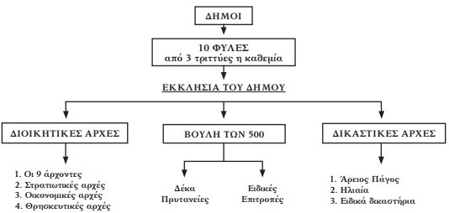

Slide 4
Η Εκκλησία του Δήμου
Είναι το κυρίαρχο σώμα στο αθηναϊκό πολίτευμα
Όλοι οι ελεύθεροι Αθηναίοι πολίτες είναι μέλη της και κάθε πολίτης μπορεί να εκφράσει ελεύθερα τη γνώμη του στις συνεδριάσεις
Οι αποφάσεις της Εκκλησίας του Δήμου καθορίζουν την πορεία της πολιτείας σε όλους τους τομείς

Slide 5
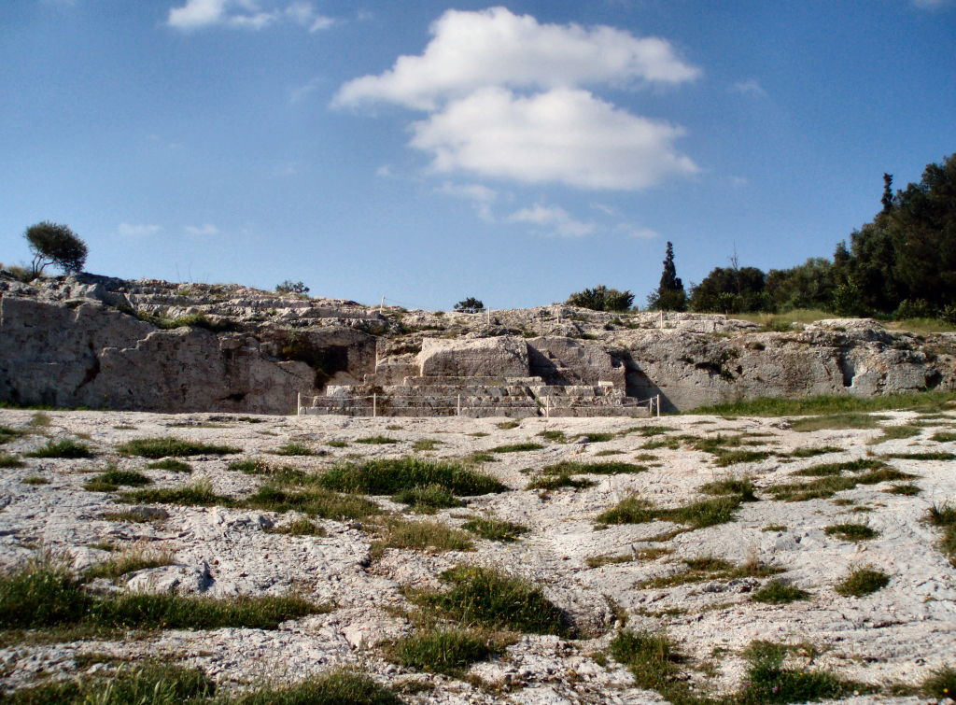
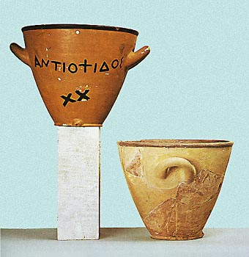
Ο χρόνος που οι ρήτορες είχαν στη διάθεσή τους, όταν αγόρευαν, υπολογιζόταν με την κλεψύδρα. Στη φωτογραφία, κλεψύδρα στην οποία αναγράφεται το όνομα της Αντιοχίδος φυλής, ενώ τα δύο ΧΧ δηλώνουν τη χωρητικότητά της, που ήταν δύο χόες, περίπου 6,4 λίτρα. Με την έναρξη του λόγου απομάκρυναν το πώμα από την οπή που βρίσκεται στη βάση και η αγόρευση διαρκούσε όσο και η ροή του νερού. Τέλη 5ου αιώνα π.Χ. Αθήνα, Μουσείο Αρχαίας Αγοράς
Η Πνύκα (η Πνύξ, της Πνυκός ή Πυκνός) είναι η θέση - περιοχή όπου συγκαλούνταν η Εκκλησία του δήμου, δηλαδή η συνέλευση των Αθηναίων, στην Αρχαία Αθήνα, από τον 6ο αιώνα μέχρι το τέλος του 4ου αιώνα π.Χ.. Βρίσκεται στο μέσον της κατά διεύθυνση βορρά-νότου λοφοσειράς έναντι και δυτικά της Ακρόπολης και μεταξύ των ακραίων υψωμάτων, του λόφου Νυμφών (βόρειο άκρο) και λόφου Μουσών ή Φιλοπάππου (νότιο άκρο).

Slide 6
Η Βουλή των Πεντακοσίων
Τα μέλη της εκλέγονται από την Εκκλησία του Δήμου με θητεία ενός έτους
Έχουν αυξημένες αρμοδιότητες: προετοιμάζουν τα κείμενα των νόμων (=προβουλεύματα), τους οποίους ψηφίζει ή απορρίπτει η Εκκλησία του Δήμου
Δε βρίσκεται πλέον κάτω από τον έλεγχο του Άρειου Πάγου σύμφωνα με τις μεταρρυθμίσεις του Εφιάλτη

Slide 7
Οι Εννέα Άρχοντες
Δεν εκλέγονται αλλά ορίζονται με κλήρωση
Το αξίωμά τους είναι καθαρά διακοσμητικό

Slide 8
Οι δέκα στρατηγοί
Είναι οι κυριότεροι ανώτεροι άρχοντες
Είναι υπεύθυνοι για την εσωτερική ασφάλεια της πόλης, τον σχεδιασμό της εξωτερικής πολιτικής και τη διοίκηση του στρατού και του στόλου

Slide 9
Οι Πρυτάνεις
50 βουλευτές από τη φυλή που ήταν στην εξουσία (πρυτανεύουσα φυλή)
Έχει την ανώτερη εκτελεστική εξουσία
Κυβερνούν εκ περιτροπής για το 1/10 του έτους

Slide 10
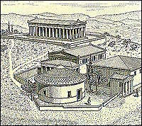
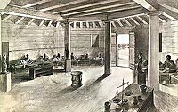
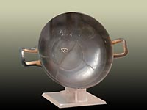

Slide 11
Ο Άρειος Πάγος και το Δικαστήριο της Ηλιαίας
Ο Εφιάλτης αφαίρεσε από τον Άρειο Πάγο την αποκλειστικότητα στην απονομή της δικαιοσύνης, εκτός από τις περιπτώσεις φόνου εκ προμελέτης και εμπρησμού
Η Ηλιαία, το μεγάλο λαϊκό δικαστήριο, εκδικάζει όλες τις άλλες υποθέσεις
Η Ηλιαία περιλαμβάνει 6.000 μέλη, οι οποίοι εκλέγονται από την Εκκλησία του Δήμου με θητεία ενός έτους
Η Ηλιαία χωρίζεται σε δέκα τμήματα και κάθε τμήμα έχει αρμοδιότητα σε διαφορετικό δικαστικό τομέα και αντιπροσωπεύει μία από τις δέκα φυλές της Αθήνας

Slide 12
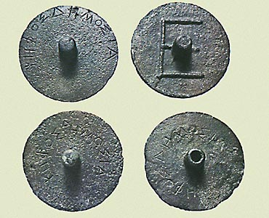
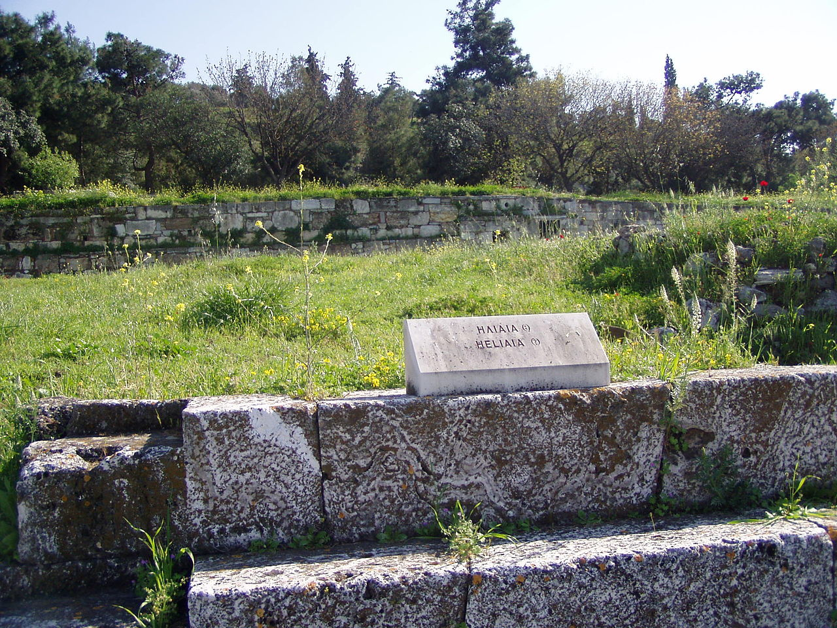
Χάλκινες δικαστικές ψήφοι που φέρουν την επιγραφή ΨΗΦΟΣ ΔΗΜΟΣΙΑ. Ο συμπαγής άξονας σημαίνει αθώωση, ενώ ο κοίλος καταδίκη. Αθήνα, Μουσείο Αρχαίας Αγοράς. ΥΠΠΟ/ΤΑΠ. © ΥΠΠΟ.

Slide 13
Οι λειτουργίες
Η Αθήνα χρειαζόταν μεγάλα ποσά χρημάτων για τη συντήρηση του στόλου, την οργάνωση των μεγαλοπρεπών γιορτών, το ανέβασμα θεατρικών παραστάσεων, την αποστολή πρεσβειών σε πανελλήνιες γιορτές και εκδηλώσεις
Για την αντιμετώπιση αυτών των δαπανών η Αθήνα καθιέρωσε ένα έξυπνο φορολογικό σύστημα, που υποχρέωνε τους οικονομικά ισχυρούς Αθηναίους να δώσουν τα αναγκαία χρήματα για την κίνηση του κρατικού μηχανισμού
Άμεσα αποτελέσματα του θεσμού των λειτουργιών: 1.βοηθιέται η πολιτεία
2.προωθείται η προσωπική συμβολή και πραγματοποιούνται οι φιλοδοξίες των φορολογουμένων. Μάλιστα, τους πλούσιους πολίτες που πρόσφεραν μεγάλα ποσά για τις λειτουργίες η Πολιτεία τους τιμούσε δίνοντάς τους την άδεια να στήσουν αναμνηστικό μνημείο σε περίπτωση νίκης της ομάδας τους σε δραματικούς ή γυμνικούς αγώνες

Slide 14
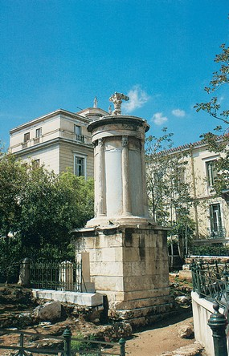
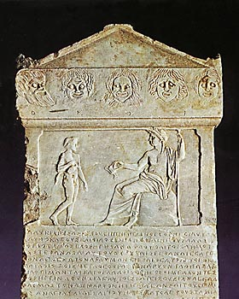
Τιμητικό ψήφισμα για δύο χορηγούς από το δήμο της Αιξονής. Στην ανάγλυφη παράσταση εικονίζεται ο δαφνοστεφανωμένος Διόνυσος καθιστός και απέναντί του ένας σάτυρος να στέκεται κρατώντας οινοχόη. Στο επιστύλιο κρέμονται πέντε προσωπεία. Από αριστερά: το προσωπείο του δύστροπου πατέρα, της γριάς γυναίκας, του πονηρού δούλου, του αγένιου νέου και της νέας με την κοντή κόμη. 313-312 π.Χ. Αθήνα, Επιγραφικό Μουσείο
Αθήνα: το μνημείο του Λυσικράτους. Το χορηγικό μνημείο αποτυπώνει την υπερηφάνεια του Αθηναίου που νίκησε στους δραματικούς αγώνες.

Slide 15
Οι λειτουργίες
Οι κυριότερες από αυτές ήταν:
1.Η τριηραρχία: η προσφορά χρημάτων για τη συντήρηση ενός κρατικού πλοίου
2.Η χορηγία: η ανάληψη της δαπάνης για το ανέβασμα μιας θεατρικής παράστασης που θα συμμετείχε σε δραματικούς αγώνες
3.Η γυμνασιαρχία: η καταβολή των εξόδων για την εκγύμναση αθλητών που θα έπαιρναν μέρος σε γυμνικούς αγώνες
4.Η εστίαση: η παροχή από έναν πλούσιο πολίτη των χρημάτων για την παράθεση δημόσιου γεύματος στα μέλη της φυλής του σε περίοδο γιορτών και αγώνων

Slide 16
ΕΡΩΤΗΣΕΙΣ
1.Ποιον χαρακτήρα αποκτά το δημοκρατικό πολίτευμα της Αθήνας μετά την άνοδο του Περικλή στην ηγεσία;
2.Ποια ήταν τα χαρακτηριστικά της Εκκλησίας του Δήμου;
3.Ποιες ήταν οι αρμοδιότητες της Βουλής των Πεντακοσίων;
4.Πώς εξελίχθηκε ο θεσμός των Εννέα αρχόντων;
5.Τι γνωρίζετε για τον θεσμό των Δέκα στρατηγών;
6.Πώς διαμορφώθηκε η λειτουργία του Άρειου Πάγου και του Δικαστηρίου της Ηλιαίας;
7.Τι ήταν ο θεσμός των λειτουργιών και ποια τα αποτελέσματά του;
8.Ποιες ήταν οι κυριότερες λειτουργίες;

